Slide 1
上海工程技术大学
综合档案管理系统
使用指南

Slide 2
CONTENTS
01
系统登录
02
档案著录
03
档案移交
04
档案接收及整理
05
档案利用

Slide 3
01
档案系统登录

Slide 4
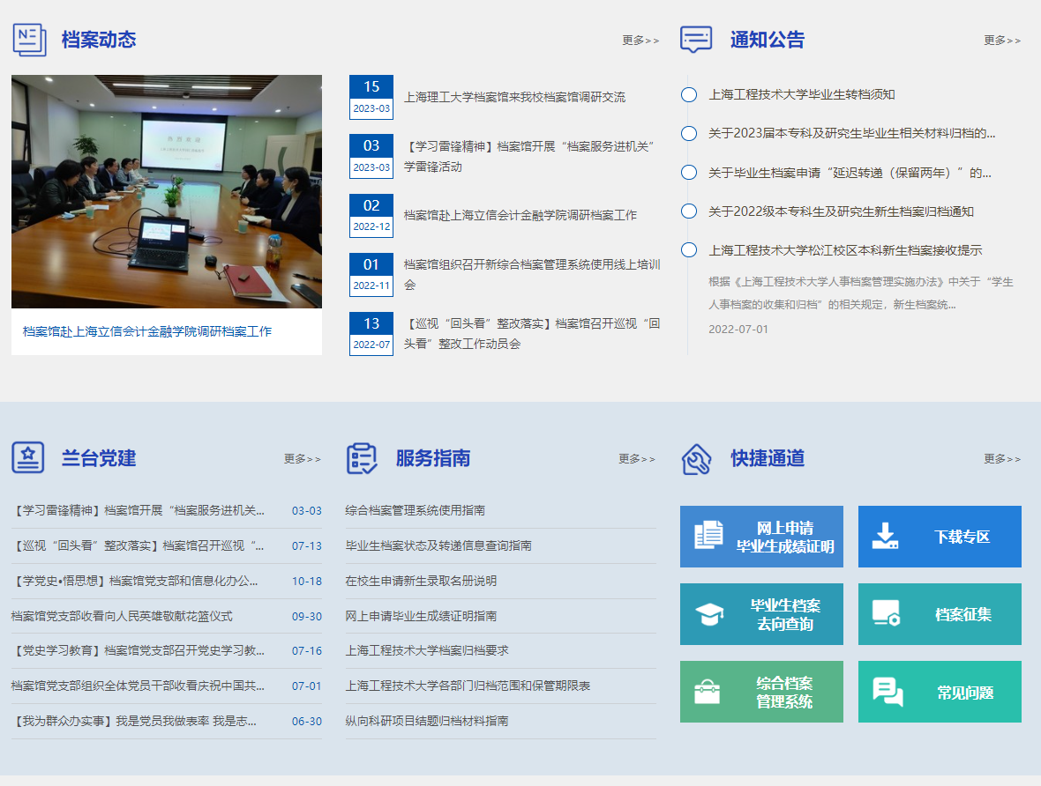
系统单点登录
登录档案馆主页，点击“综合档案 档案管理系统”
输入学校统一认证账号密码才能登录。

Slide 5
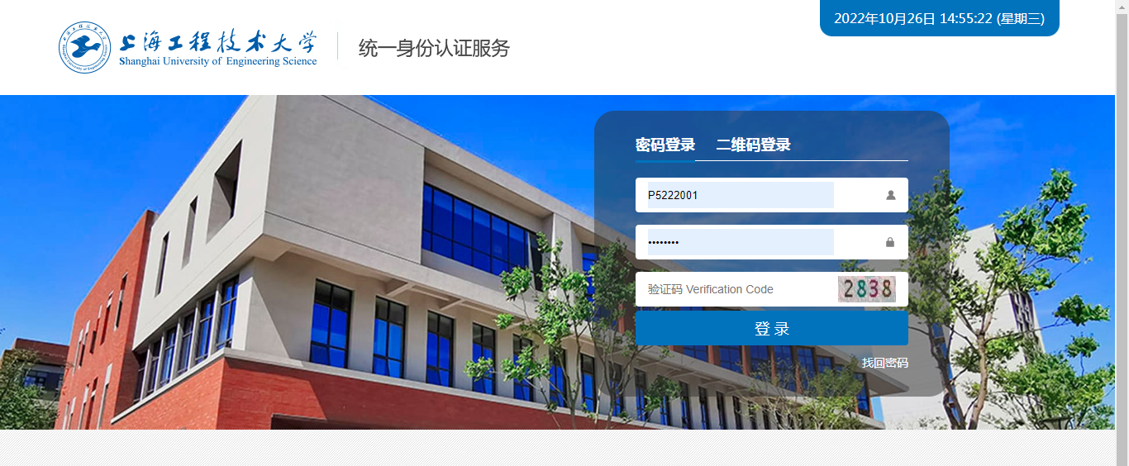
系统单点登录
或者直接访问地址：http://192.168.110.30:8080/archive/
输入学校统一认证账号密码才能登录。

Slide 6
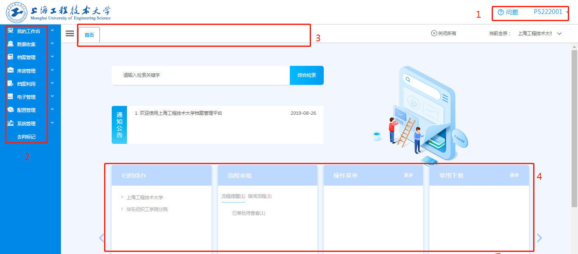
档案系统首页

Slide 7
档案系统首页
主界面介绍，主界面上可以划分为四个区域。
标记1为通用操作区域：主要是注销按钮是返回登录界面，重新登录；修改密码是修改用户登录密码；修改可修改该用户的电话和邮箱信息。
标记2为菜单区域：点击选择菜单进入对应模块功能界面。
标记3为快捷菜单区域：提供快捷操作；同时系统支持多功能窗口排列展示，用户可以在打开的功能窗口中快速进行切换。
标记4为台账功能区域：流程待办、待办事项、通知公告、常用下载、操作菜单，用户可在台账功能区域浏览相关区域，快速打开常用功能。

Slide 8
02
档案著录

Slide 9
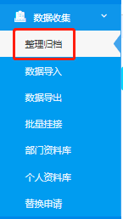
档案著录
兼职档案管理员著录功能模块
数据收集-整理归档

Slide 10
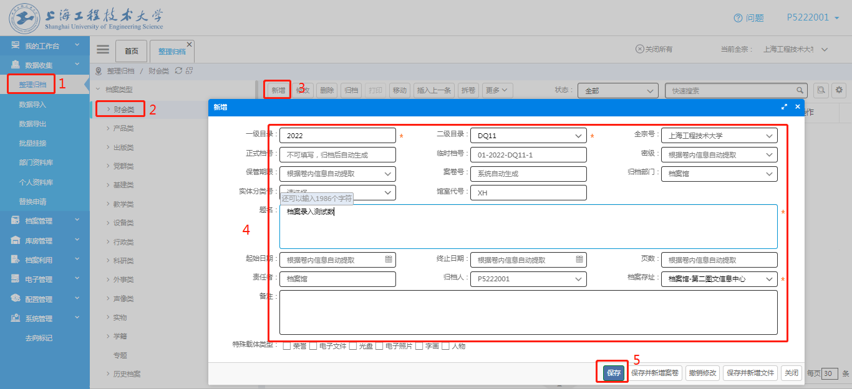
档案著录-录入案卷条目

Slide 11
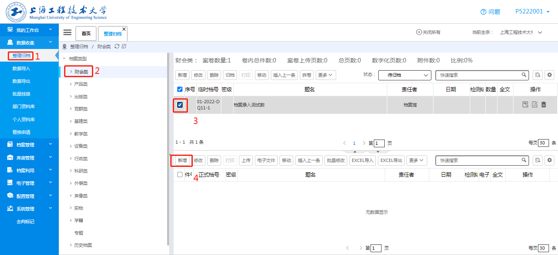
档案著录-录入卷内条目
3

Slide 12
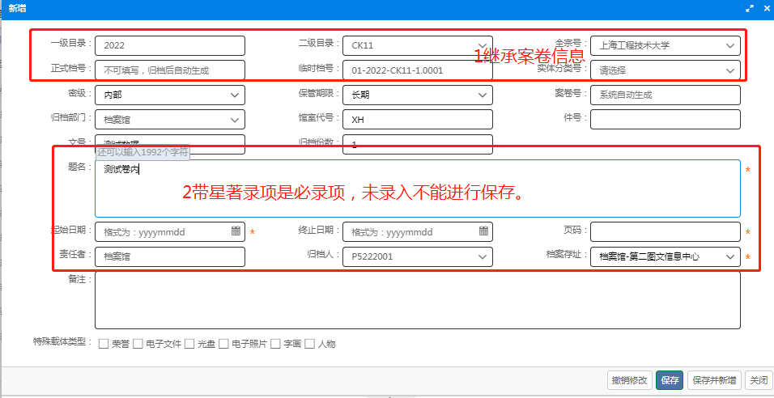
档案著录-录入卷内条目

Slide 13
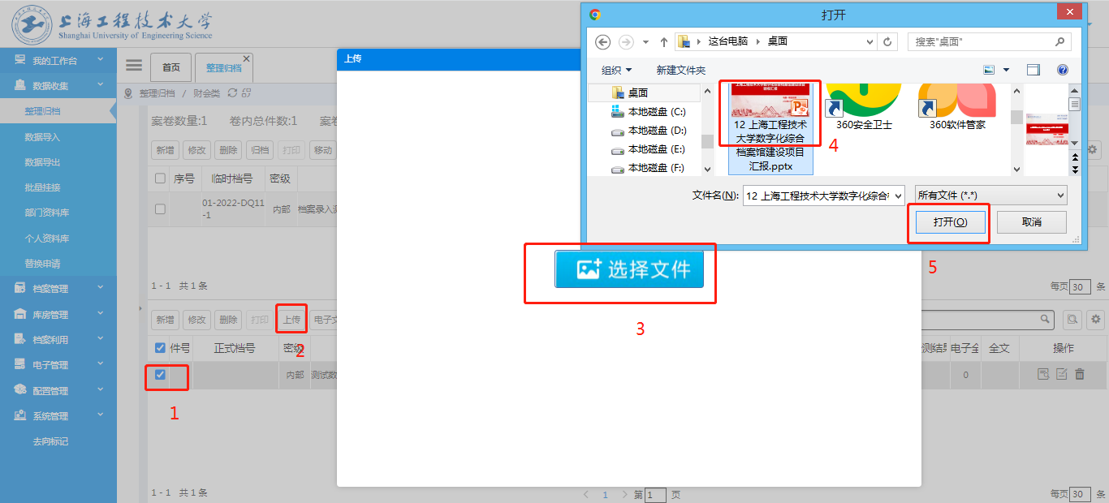
档案著录-上传附件

Slide 14
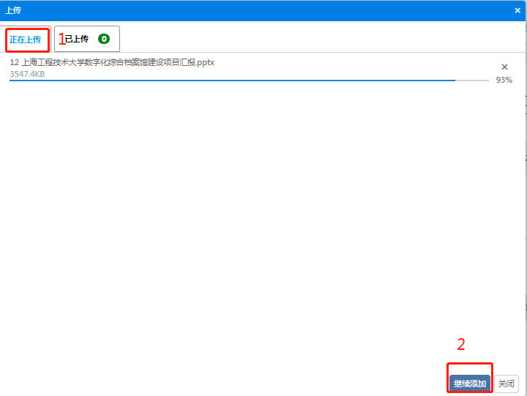
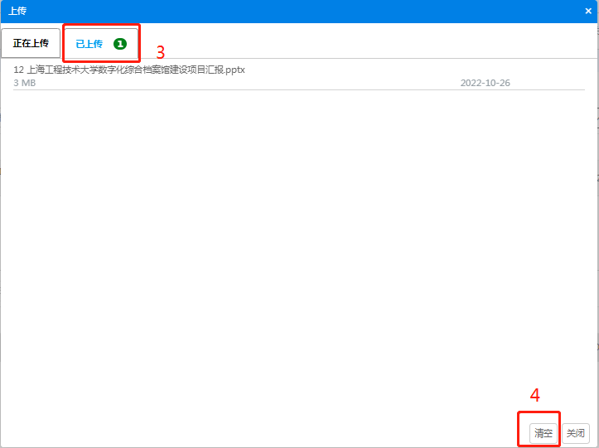
档案著录-上传附件

Slide 15
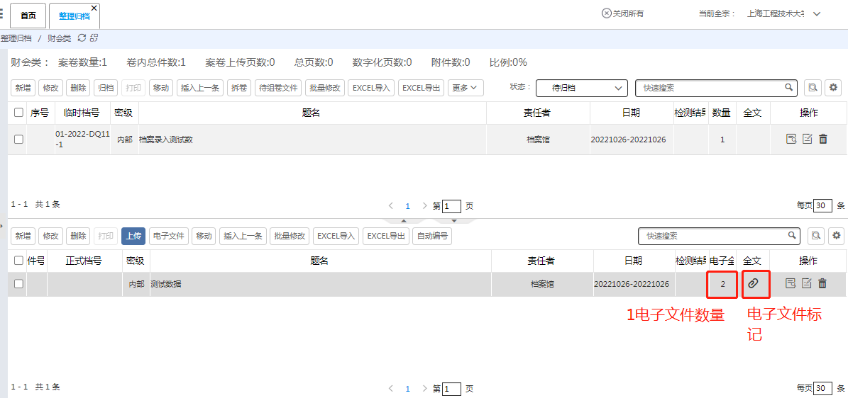
档案著录-上传附件

Slide 16
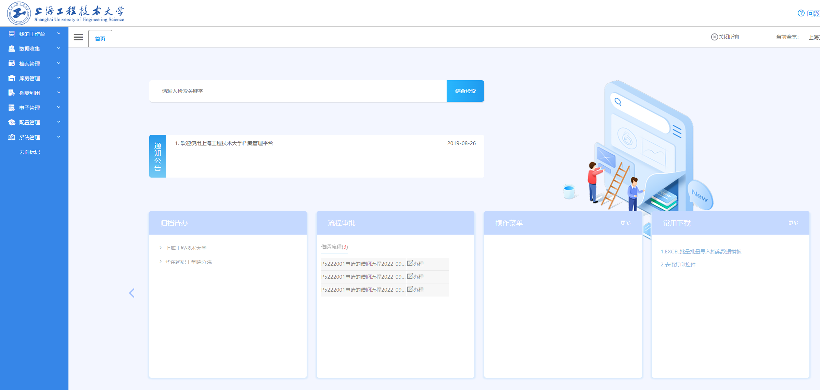
档案著录-EXCEL导入

Slide 17
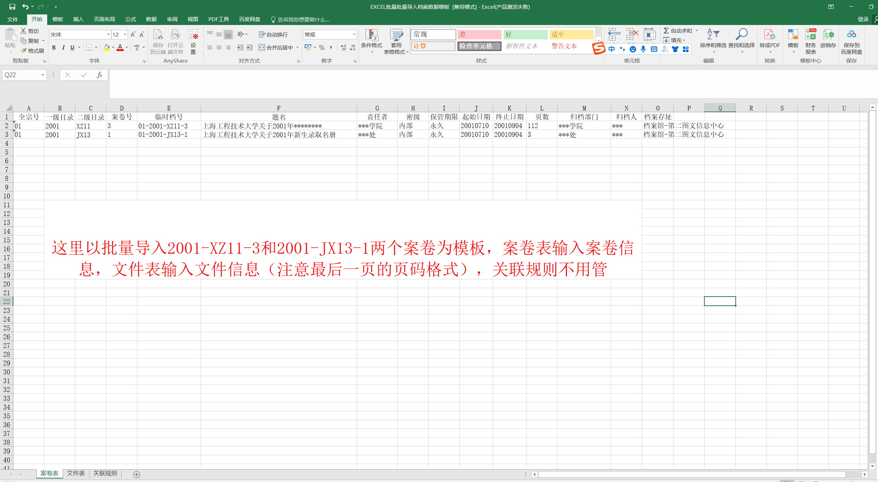
档案著录-EXCEL导入

Slide 18
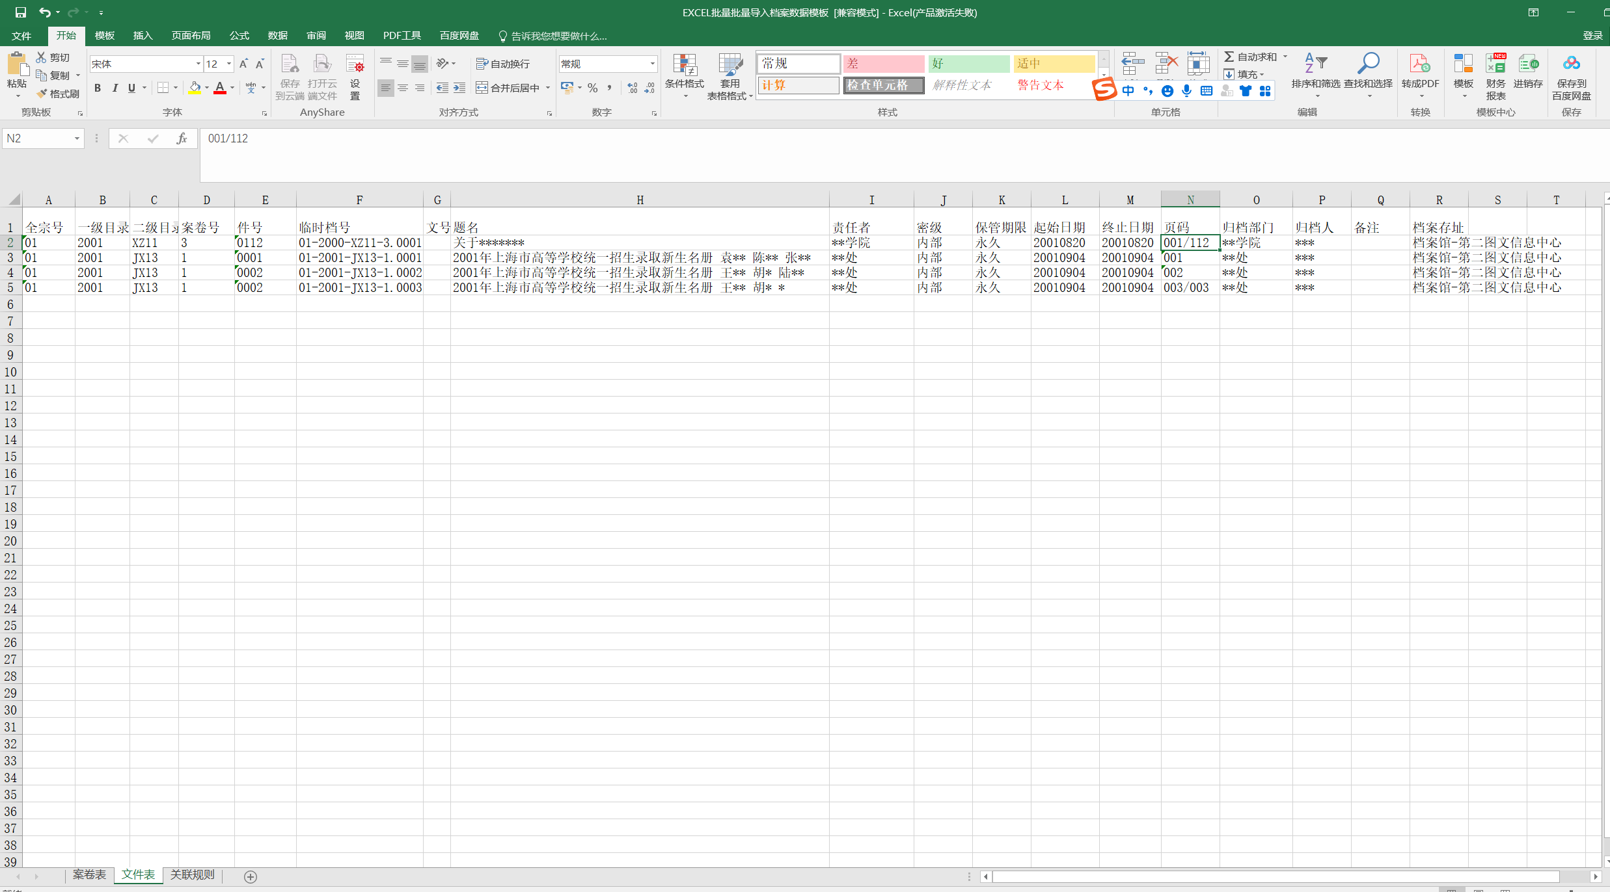
档案著录-EXCEL导入

Slide 19
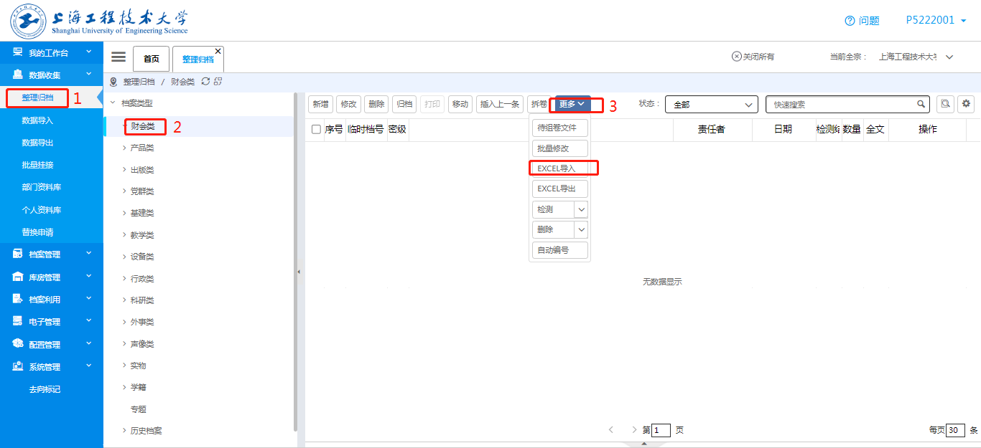
档案著录-EXCEL导入

Slide 20
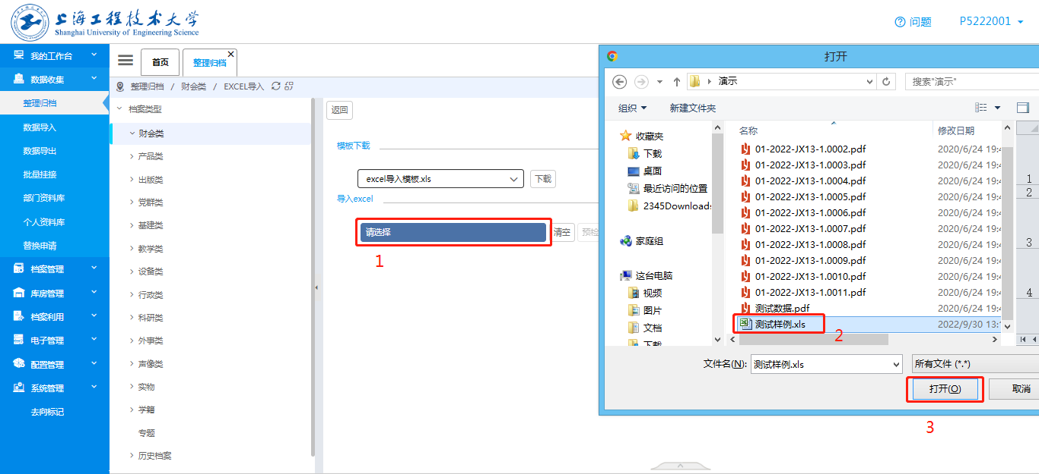
档案著录-EXCEL导入

Slide 21
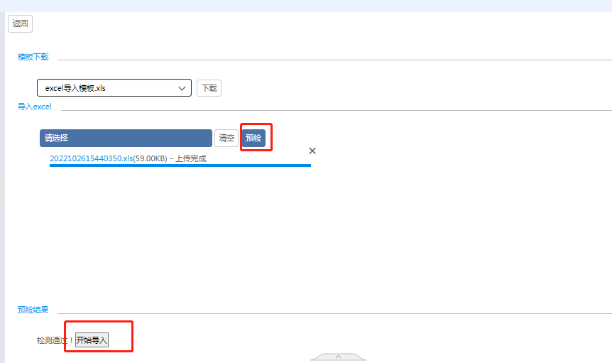
档案著录-EXCEL导入
上传完成后进行预检。预检通过后点击开始导入，系统会进行导入。导入完成后，系统会自动关闭导入界面

Slide 22
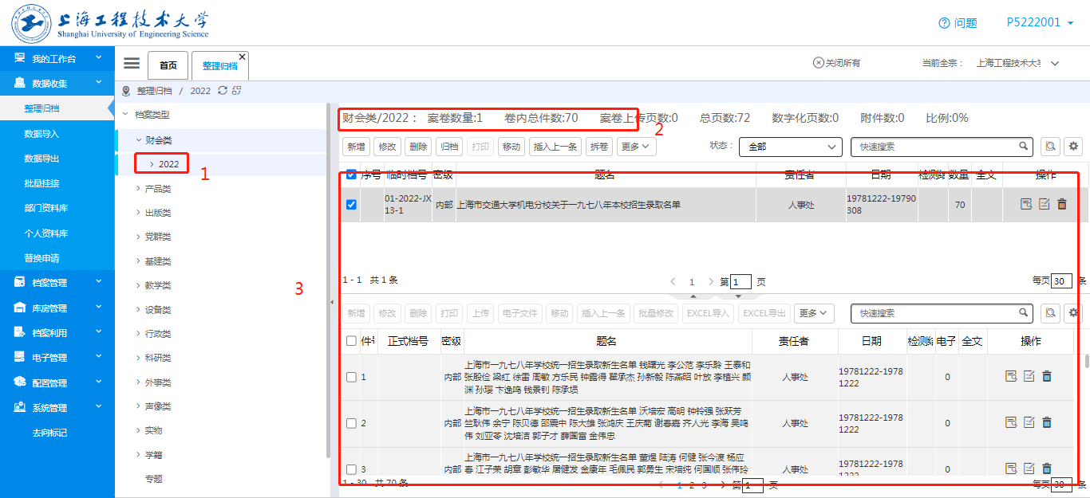
档案著录-EXCEL导入

Slide 23
档案著录-EXCEL导入
导入完成后可以在档案系统指定的分类下看到导入的条目数据。

Slide 24
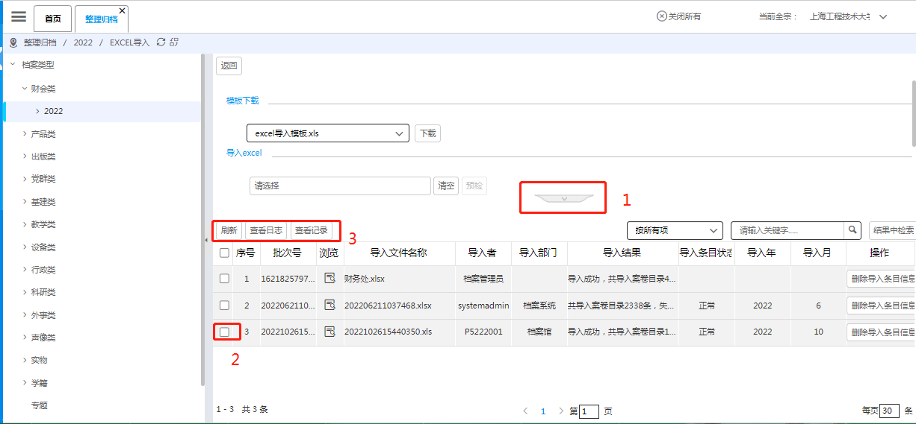
档案著录-EXCEL导入日志查看

Slide 25
档案著录-电子文件挂接
电子文件批量挂接对文件命名有要求，例如档号是01-2021-DQ11-1：
1.此案卷下的一个文件级目录01-2021-DQ11-1.0001只需要挂接一个电子文件，其电子文件命名方式为:
01-2021-DQ11-1.0001.JPG
2.此案卷下的一个文件级目录01-2021-DQ11-1.0001需要挂接多个电子文件，其电子文件命名方式为:
01-2021-DQ11-1.0001_001.JPG
01-2021-DQ11-1.0001_002.JPG
01-2021-DQ11-1.0001_003.JPG
注：在执行批量挂接时候，文件命名都是以档号按照上述规则来命名。其他的字段和命名方式系统没有办法记性匹配。

Slide 26
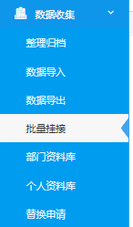
档案著录-电子文件挂接
在数据收集-批量挂接功能，该功能主要是使用角色主要兼职档案管理和档案管理员。

Slide 27
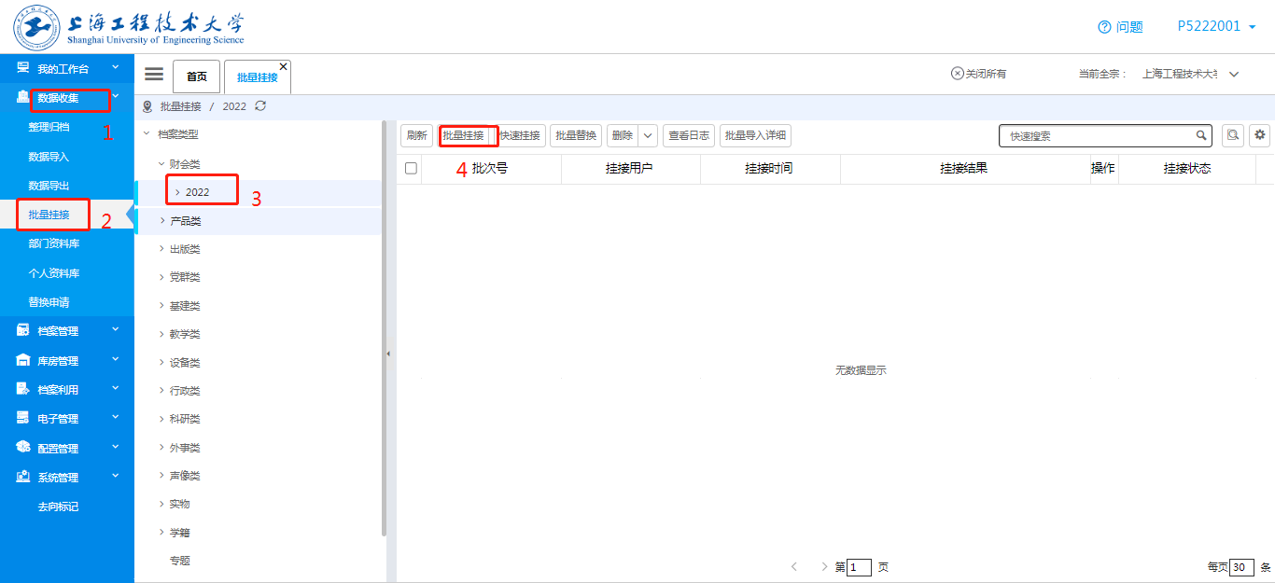
档案著录-批量挂接

Slide 28
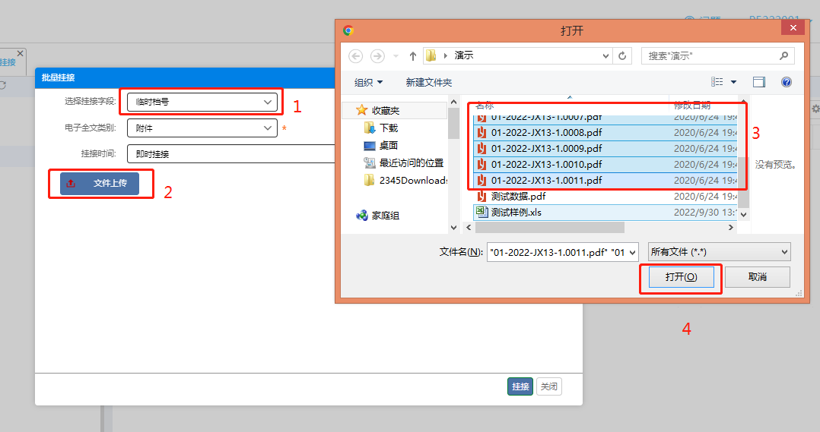
档案著录-批量挂接

Slide 29
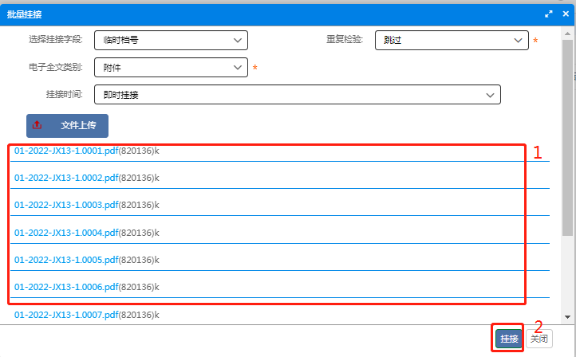
档案著录-批量挂接
1.所有挂接文件上传成功后。
2.点击挂接按钮。

Slide 30
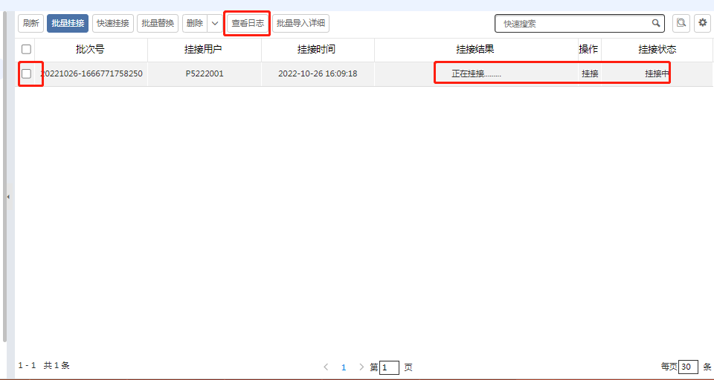
档案著录-批量挂接
1.挂接时候回限时任务状态。
2.挂接完成后可以查看挂接日志。

Slide 31
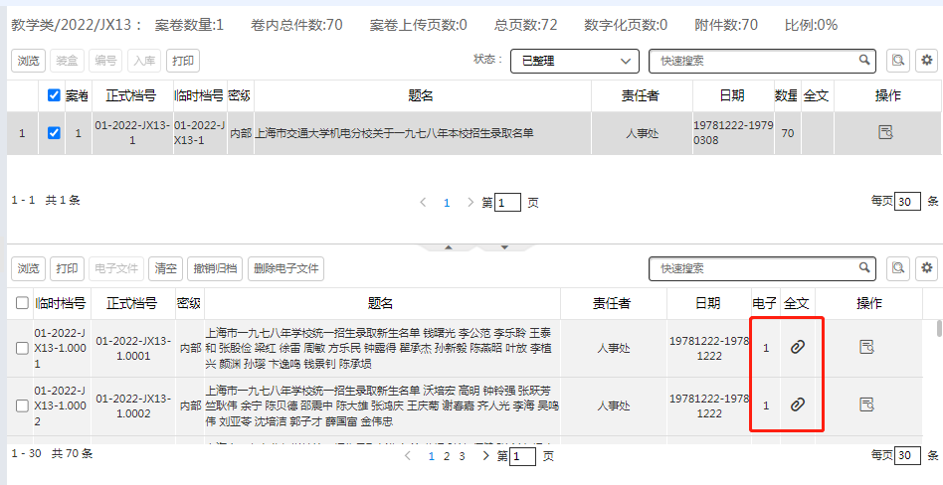
档案著录-批量挂接

Slide 32
档案著录-技巧
使用技巧：
1.案卷题名的命名方式普遍采用：上海工程技术大学关于。。。。。。
2.对于档案立卷的命名规则请参考《上海工程技术大学综合档案立卷工作的内容和方法》
3.对于文件级目录少的档案建议采取直接录入方式。
4.对于文件级目录多，而且有很多附件需要上传的档案（例如成绩大卡）建议采用EXCEL导入案卷和目录数据，并批量挂接的方式。

Slide 33
档案著录-报表打印

Slide 34
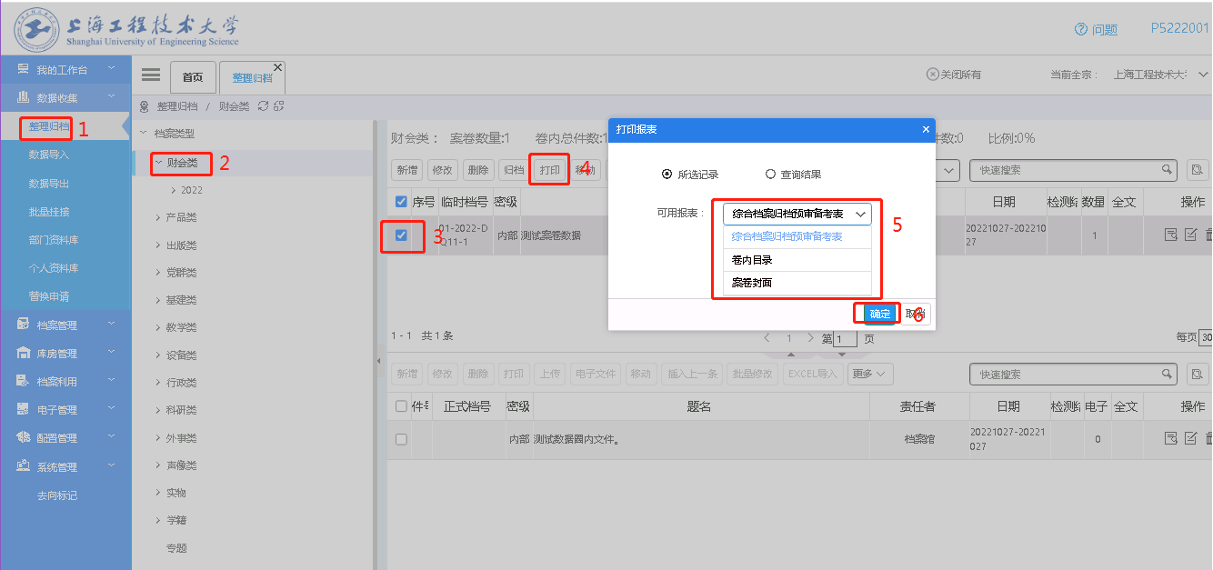
档案著录-报表打印

Slide 35
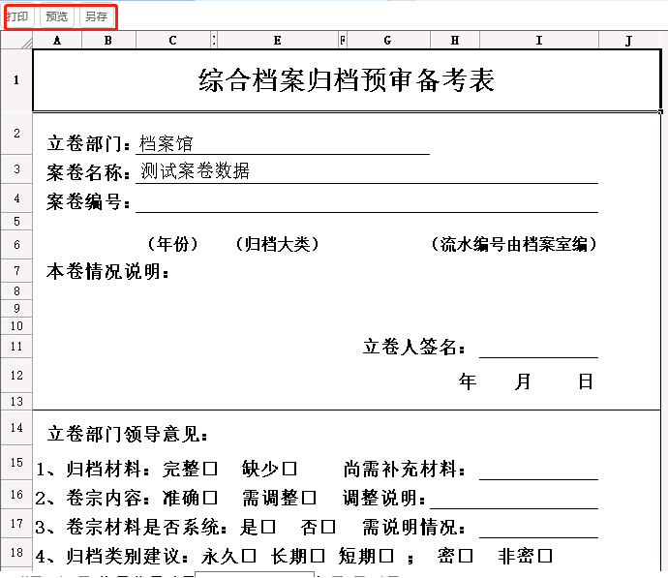
档案著录-报表打印
报表可以打印、预览、另存。

Slide 36
03
档案移交

Slide 37
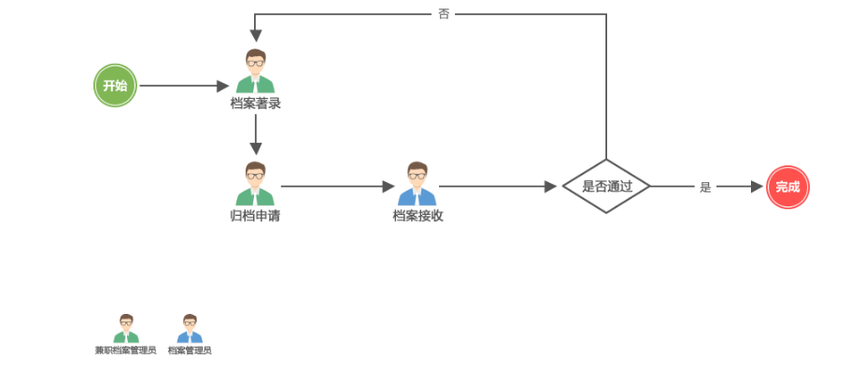
档案移交

Slide 38
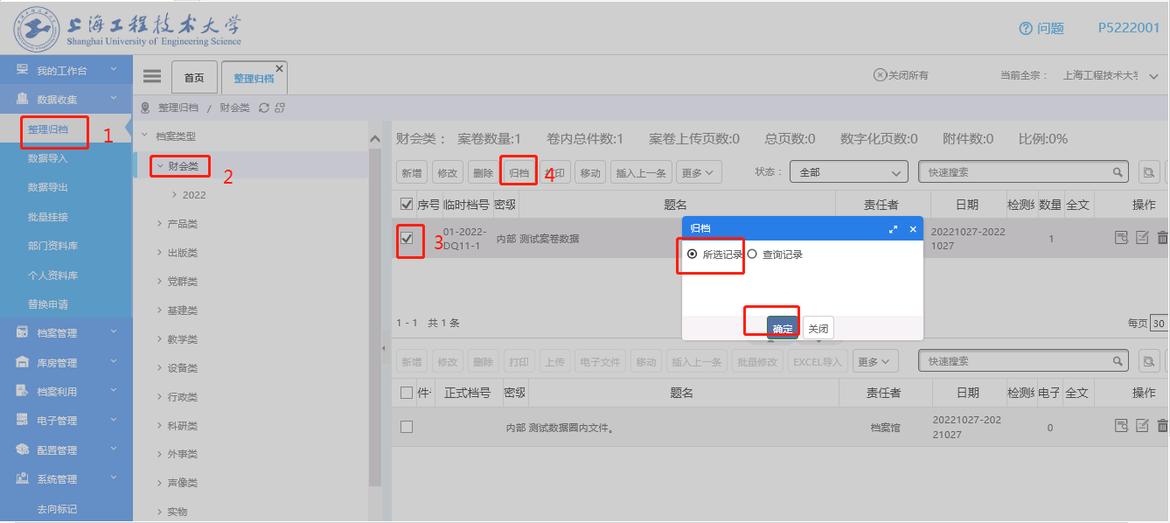
档案移交-提交档案管理员审核

Slide 39
04
档案接收及整理

Slide 40
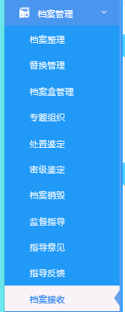
档案接收-档案管理员接收
档案管理员在档案管理的档案接收模块中接收兼职档案管理员提交需要接收的档案数据。
兼职档案管理员向档案馆移交纸质材料时，要注意：
1.拆除纸质材料的钉子或者别针。
2.纸质材料每卷不超200页正文部分在右下角用页码机打印页码。（不可以手写！）
3.打印好卷内目录，备考表（，立卷人签字，部门领导意见栏需要领导签字）

Slide 41
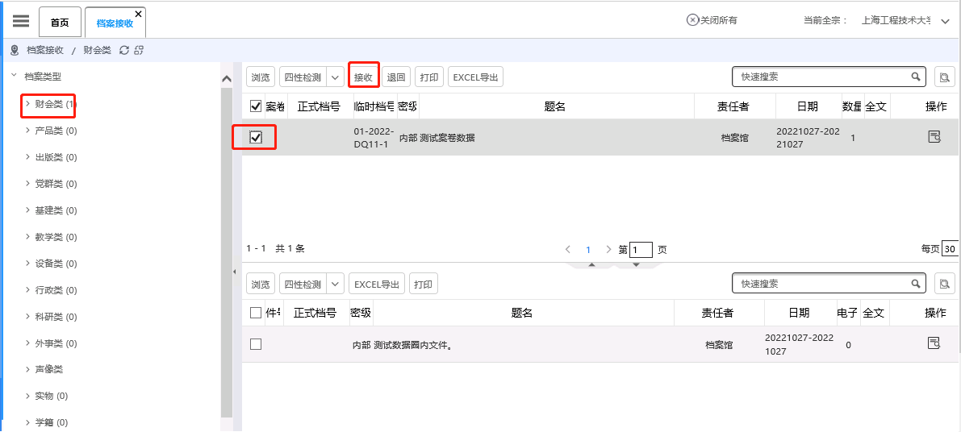
档案接收-档案管理员接收

Slide 42
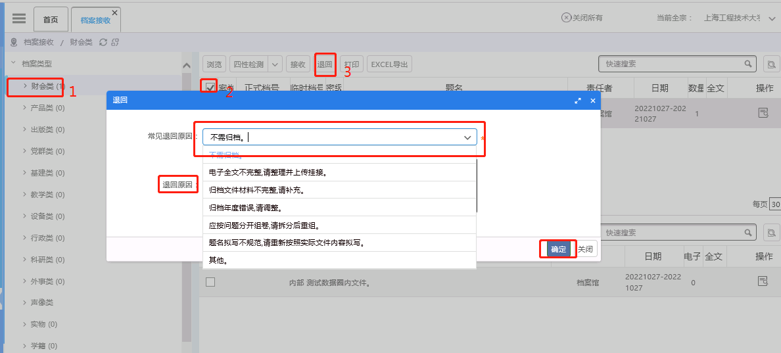
档案接收-档案管理员退回

Slide 43
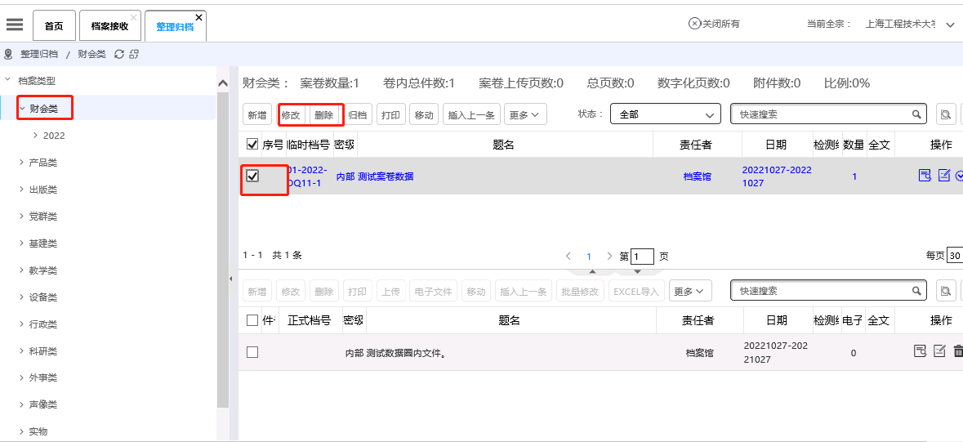
档案接收-退回后处理
退回后的数据会以蓝色标记，并且状态是已退回，需要兼职档案管理员进行处理。重新整理再次提交或者删除掉。

Slide 44
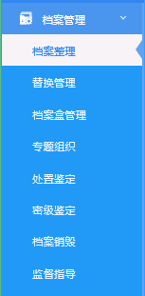
档案整理
档案管理中的档案整理模块主要是档案管理员整理各个部门兼职档案管理员移交归档的档案，可以通过编号、打印相关报表等功能，整理完成后归档按钮直接归档入库。

Slide 45
05
档案利用

Slide 46
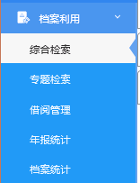
档案利用
档案系统所有角色、用户都可以使用档案利用功能，在此功能中涉及到档案借阅的相关功能。档管理员在此功能中进行档案借阅待查和审批功能。

Slide 47
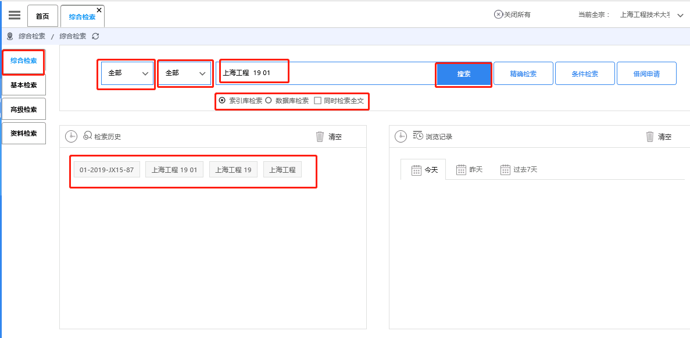
档案利用-综合检索
综合检索可以进行跨库和跨全宗检索，在检索全可以选择具体的层级和档案类型，可以根据实际情况设置的检索范围。

Slide 48
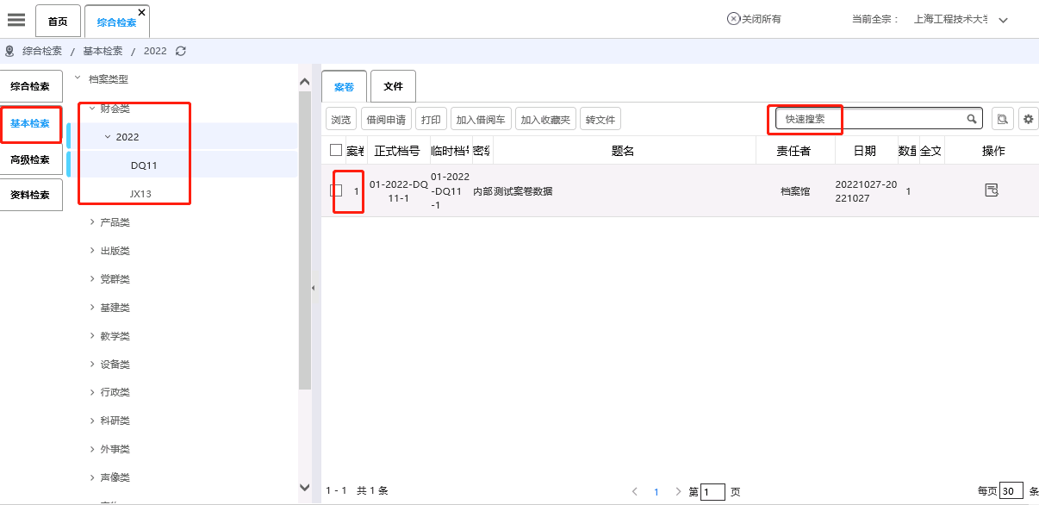
档案利用-基本检索
基本检索是知道要利用的数据在哪个分类下使用，可以转换案卷和卷内文件，输入关键字进行查询。

Slide 49
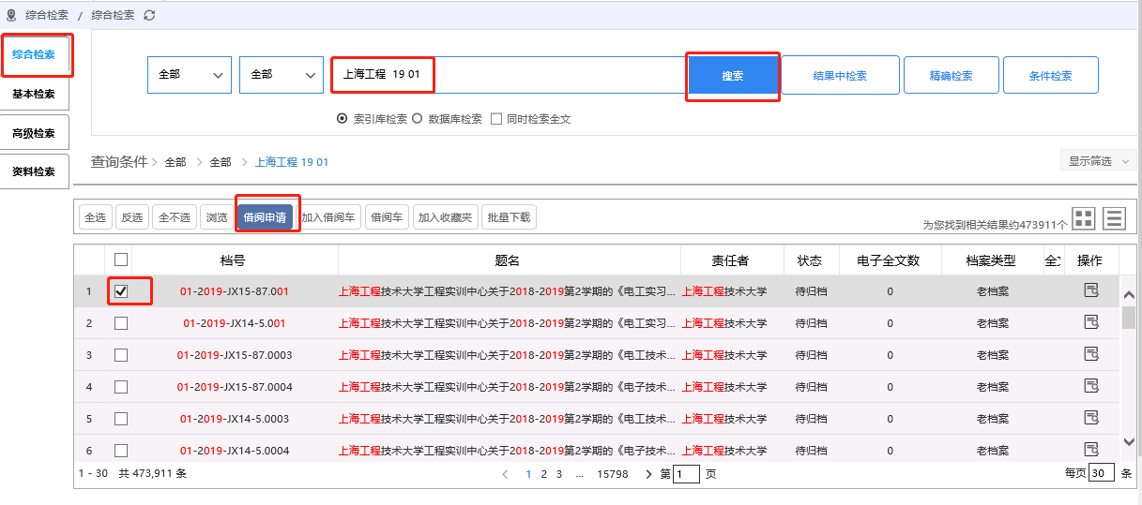
档案利用-档案借阅
1.档案利用中打开检索模块。 2.选择检索范围和关键字。
3.点击搜索按钮。 4.勾选需要借阅的档案，点击借阅申请发起借阅流程。

Slide 50
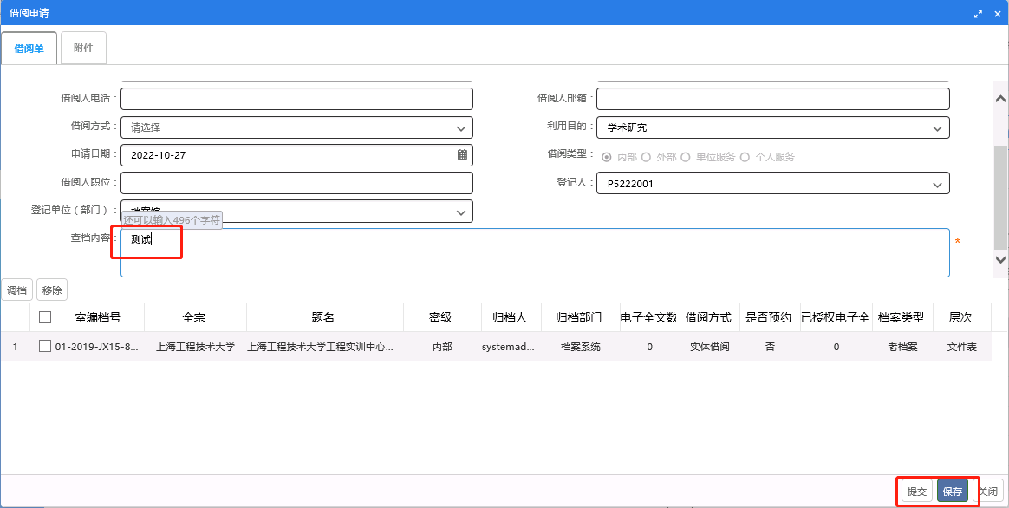
档案利用-档案借阅
1.填写借阅申请单信息。 2.确认借阅的方式。
3.点击提交按钮。

Slide 51
档案利用-档案借阅
所有用户在发起借阅后都可以在，档案利用中的“我的借阅单”功能中找到提交的借阅单信息。可以浏览查看流程进度。

Slide 52
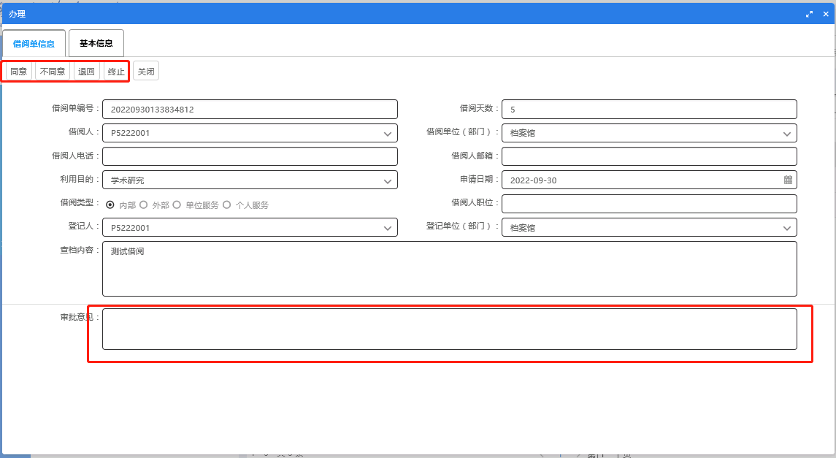
档案利用-档案借阅
审批完成后档案管理在我的工作台-流程审批模块中，对借阅流程审批授权。

Slide 53
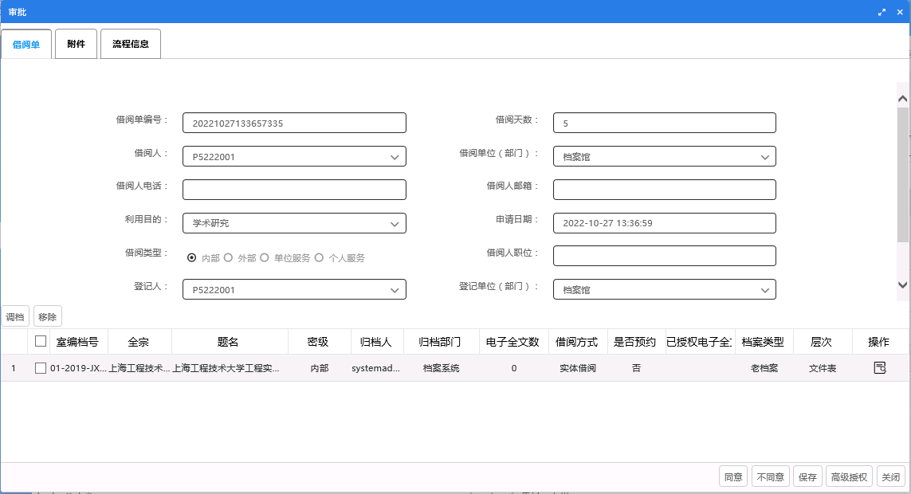
档案利用-档案借阅
档案管理员也可以在档案利用-借阅管理，选择内部状态的借阅流程进行审批。

Slide 54
档案利用-档案借阅
审批完成后，借阅人员可以在我的借阅单中查看申请的档案及电子文件。

